Slide 1
Solvency 2
OPTIMISEUR CREDIT S2
Objectifs :
Tracer une frontière efficiente SCR vs rendement
Consultation de portefeuilles réels
Fédéris Ga le 05/12/2011

Slide 2
Introduction
L’optimiseur nous permet de simuler Nmc portefeuilles respectant les contraintes Solvency2
Deux types de limites imposées :
  Un poids et une maturité maximale par catégorie de rating pour respecter la duration cible et la limite de consommation en capital données pour le portefeuille;
  Une exposition maximale par émetteur (ratio de dispersion) de façon à éviter une consommation supplémentaire en capital liée au risque de concentration.
  Approche type Monte-Carlo
  + Mise en place rapide, simple à comprendre/expliquer
  + Possibilité de cibler un lot de portefeuilles réels par un ensemble de filtres
  - Temps de traitement
  Autre approche possible : optimisation sous contrainte
  + Donne le portefeuille optimal
  + Temps de traitement (à valider)
  - Complexité de mise en place
  - Manque de souplesse pour les inputs

Slide 3
Etapes
Etape 1:
Sélection d’un titre au hasard parmi l’univers d’investissement
Tant que portefeuille ≤ 100%
Etape 2:
Affectation d’un poids au hasard en fonction du rating de l’émetteur
- émetteur AAA,AA,A Є [0;3%]
émetteur BBB,BB,B Є [0;1.5%]
Ajout dans le portefeuille
Tant que Nmc ≤ Input
90 lignes
Etape 3:
Calcul des caractéristiques moyennes d’un portefeuille
Duration / vie résiduelle
Rendement
SCR
Rating
1 ligne
Etape 4:
Calcul d’agrégations d’un portefeuille par isin, émetteur, rating, secteur

Slide 4

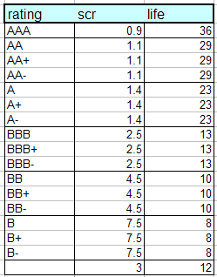
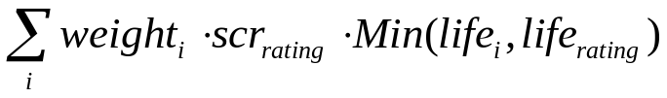
Informations supplémentaires
L’univers de gestion est actuellement l’Euro Corporate Iboxx
La Solvency Capital Requirement est calculée grâce au input suivant :

Slide 5
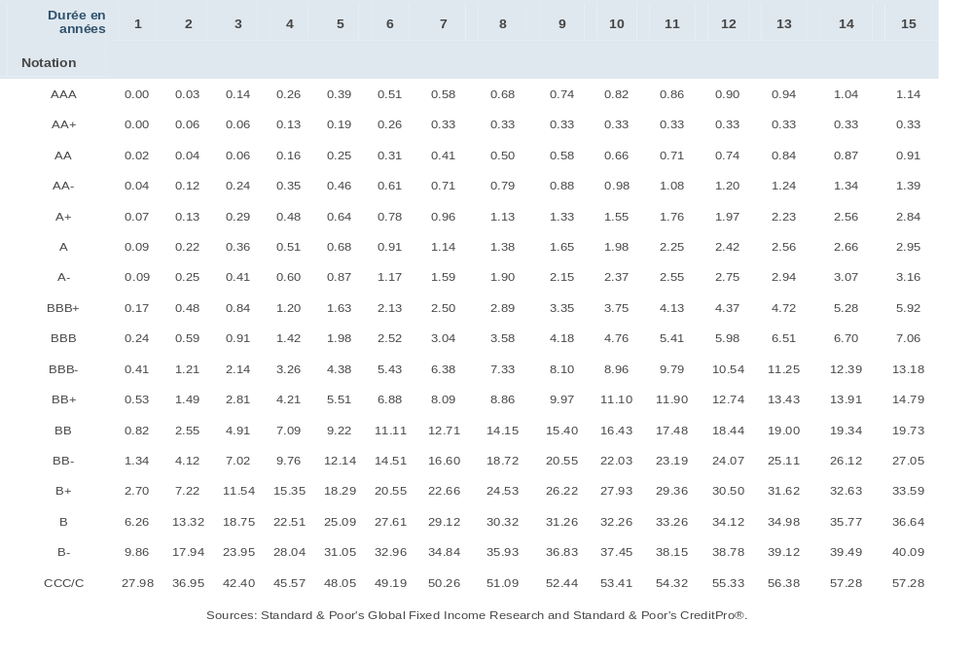
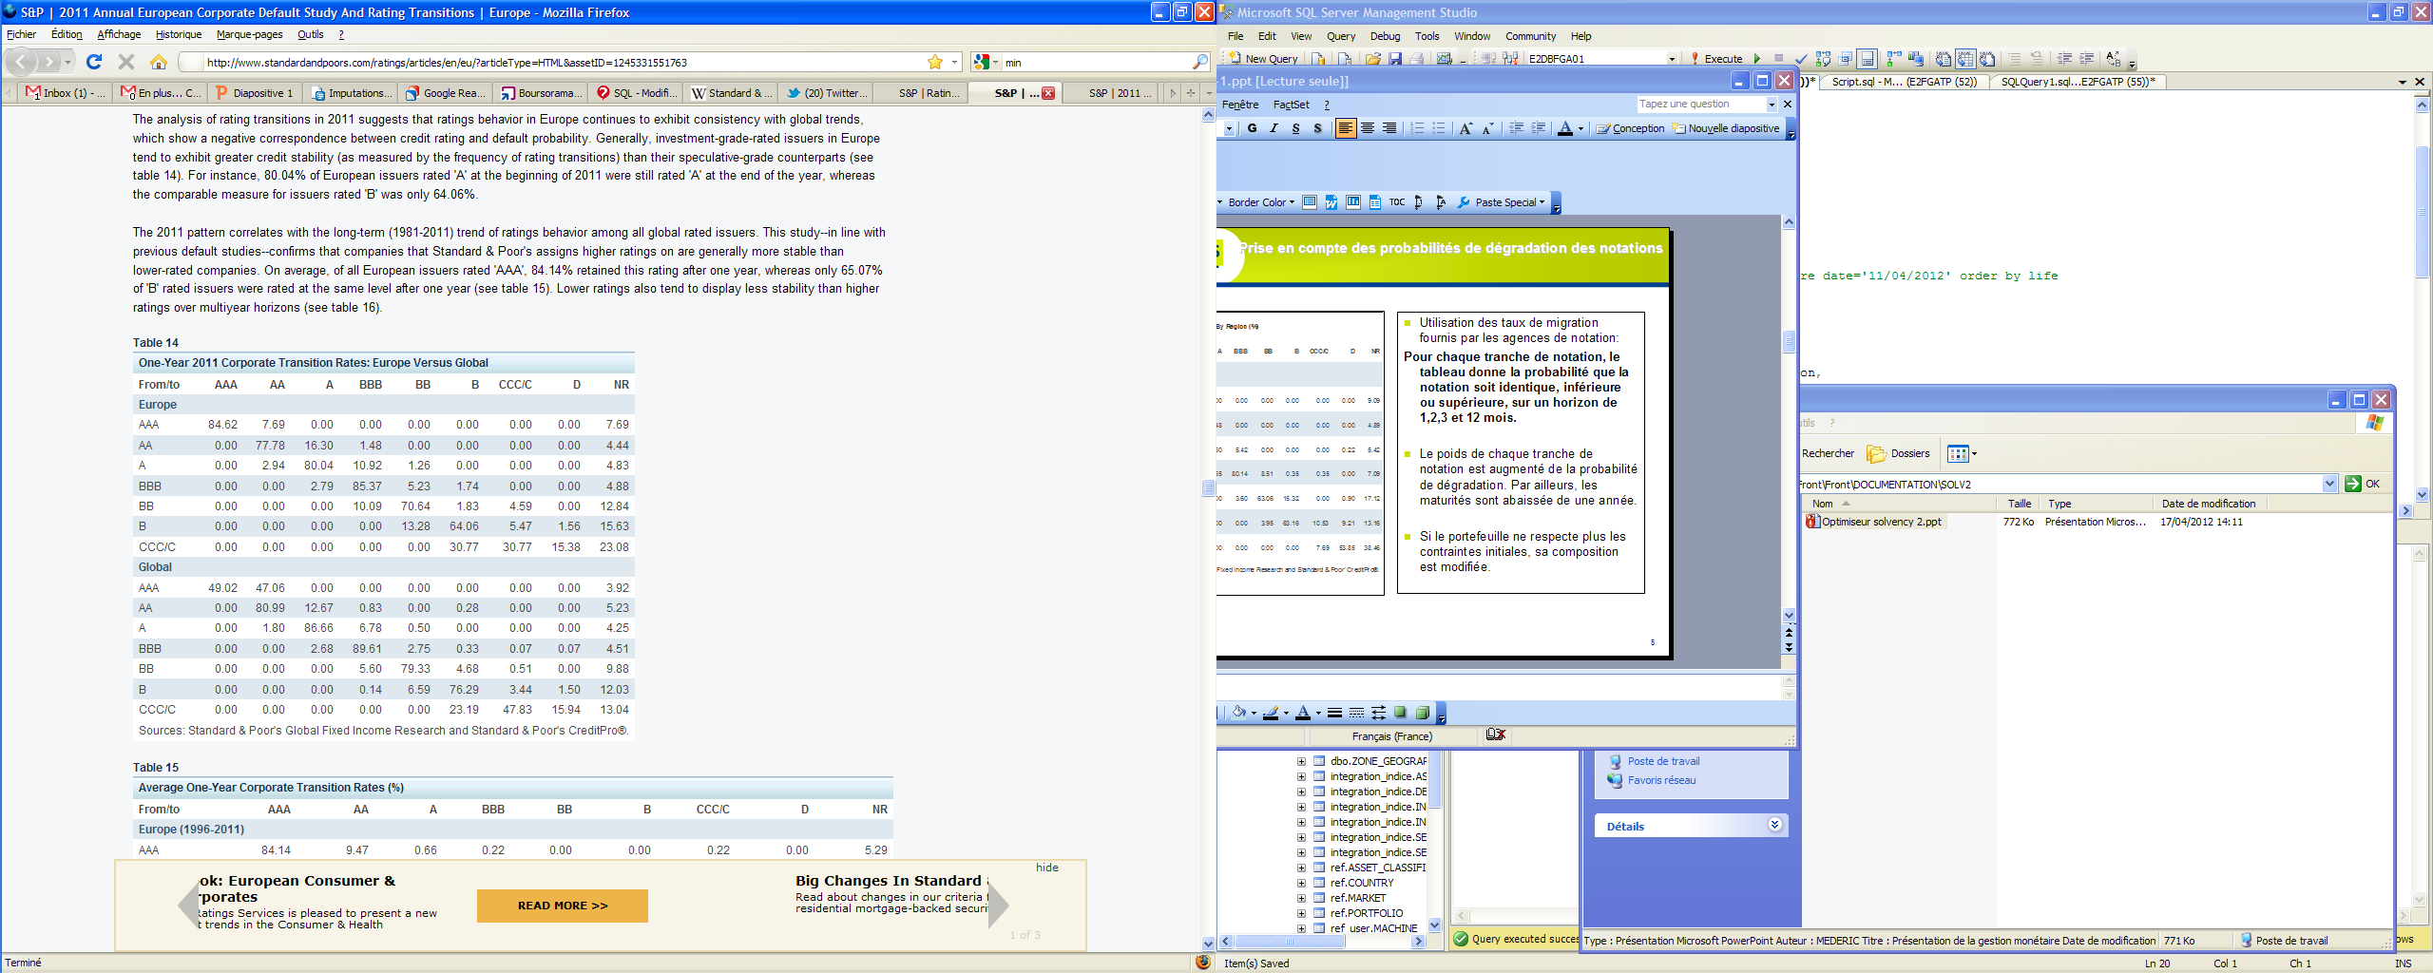
Probabilité de défauts/Matrice de transition

Slide 6
Accès à l’outil
FGA front
L’outil de gestion se trouve dans: G:\,FGA Soft\
L’application est: Front.exe
L’écriture dans la base est réservée au administrateur de la base.
Toute personne qui souhaite pouvoir visualiser la base peut demander une autorisation d’accès auprès de l’équipe informatique.

Slide 7
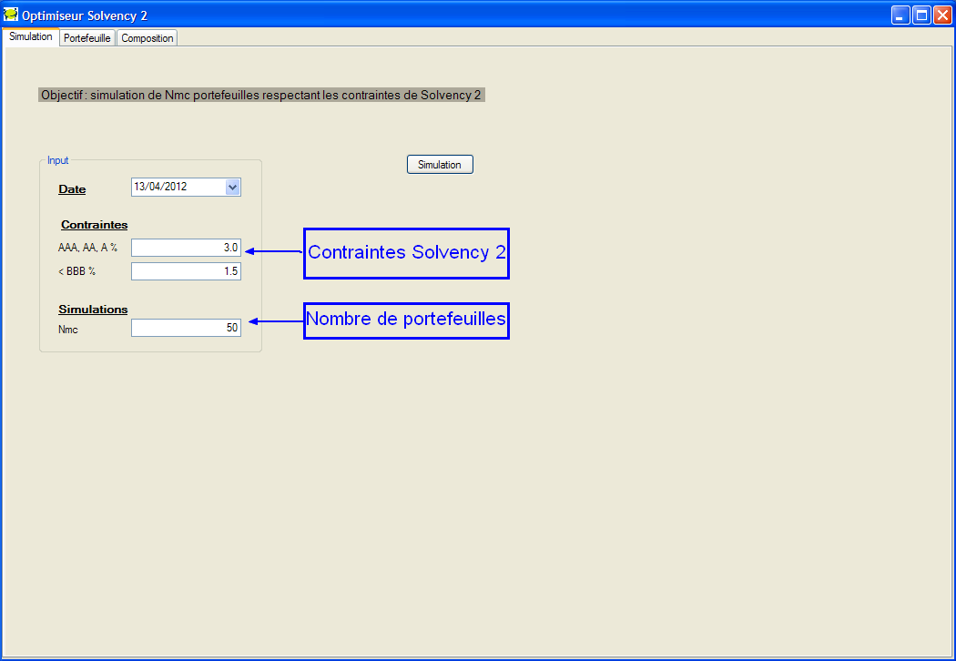
Mode d’emploi
Simulations-Fenêtre de création
Récapitule les inputs
Calcul effectué la nuit en parallèle sur plusieurs pc
Sauvegarde en base des portefeuilles pour une date donnée

Slide 8
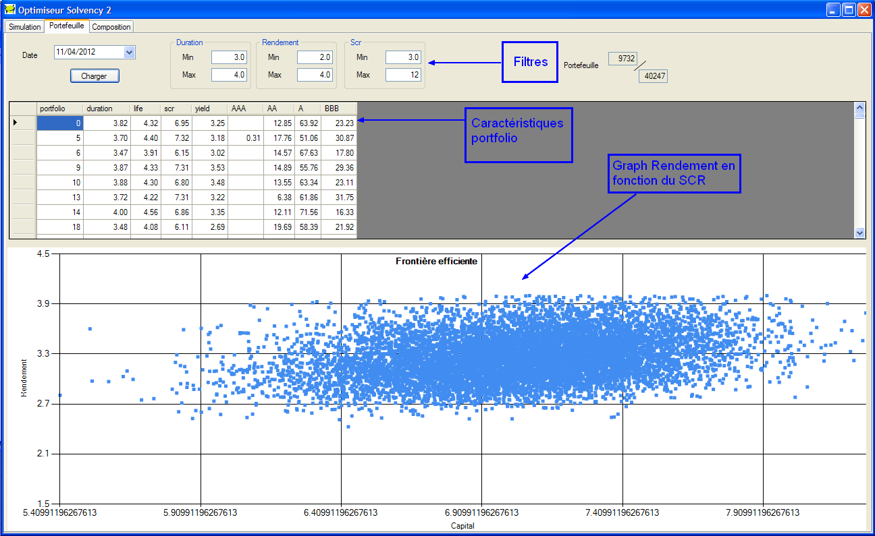
Mode d’emploi
Portefeuilles – Fenêtre de restitution
Les filtres permettent d’affiner la recherche
La grille principale permet de cibler et trier les portefeuilles

Slide 9
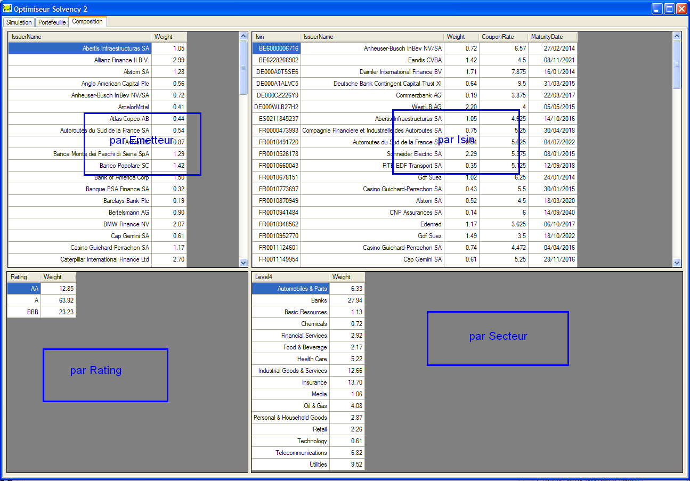
Mode d’emploi
Agrégations

Slide 10
Questions
Méthode de Monte Carlo ou Optimisation non linéaire ?
Matrice de transition ?
Nouvelles Contraintes ? (Masque de liquidité)
Propositions ?

Slide 11
FÉDÉRIS Gestion d’Actifs • 20 bis rue Lafayette • 75317 Paris Cedex 09
SA à Directoire et Conseil de Surveillance au Capital de 5 000 000 • RCS Paris B 439 275 645
Société de Gestion de Portefeuille agréée par l’Autorité des Marchés Financiers sous le n° GP 03 024
F É D É R I S f i l i a l e d u g r o u p e M A L A K O F F - M É D É R I C

